Slide 1
手続（ｽﾏｲﾙ）
発刊番号 | 第２０２５－●号 | 発刊日 | ２０２５年９月８日
あて名 | 部、室長、営業店長 殿 | 発刊者 | 事務企画部長
（閲覧者） | （全員） | （担当） | （企画グループ）
実施日 | ２０２５年９月２０日 | 関連部・室長
報告期限 |  | 有効期限 | ２０２６年１２月まで有効
標 題 | TSUBASA Smile(スマイル)およびスマイルワークフローの各種機能改善について
要 旨 | 利便性向上と事務ミス防止のため、営業店のみなさまからのご提案・ご要望を踏まえて、以下の 機能改善を実施します。
実施事項 | １．スマイルの機能改善（別紙Ⅰ～Ⅲ） ２．スマイルワークフローの機能改善（別紙Ⅳ～Ⅶ） ３．事務基準、TSUBASA Smileマニュアルおよび規定の改定 別紙Ⅷのとおり改定します。 ４．スマイル利用停止時間 今回の各種機能改善に伴い、9/19(金)18:00以降の時間帯はスマイルおよびスマイルワーク フローはご利用いただけませんのでご注意ください。
個人事業主の本人認証方法拡大・・・・・Ⅰ | 在留期限確認メッセージの表示・・・・・・Ⅲ
普通・貯蓄併用カード再発行の改善・・・Ⅱ
メッセンジャー通知の文言の改善・・・・Ⅳ | 新規口座開設チェックシートの文言修正・・Ⅵ
ワークフロー承認依頼先の自動設定・・・Ⅴ | 書類検索画面に更新ボタンを追加・・・・・Ⅶ
照 会 先 | 事務企画部 企画G 各種問い合わせボット（スマイルタブレット） 佐藤 優花（8448）、矢萩 七海（8340）、長妻 直美（8378）、杉保 大和（8466）、肥田 彩花（8313）

Slide 2
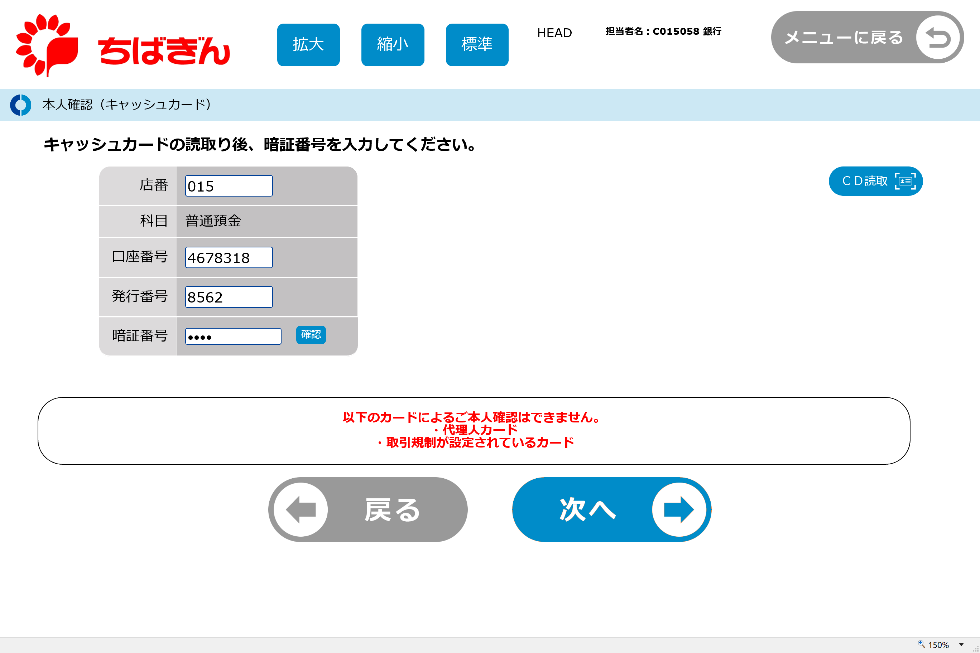
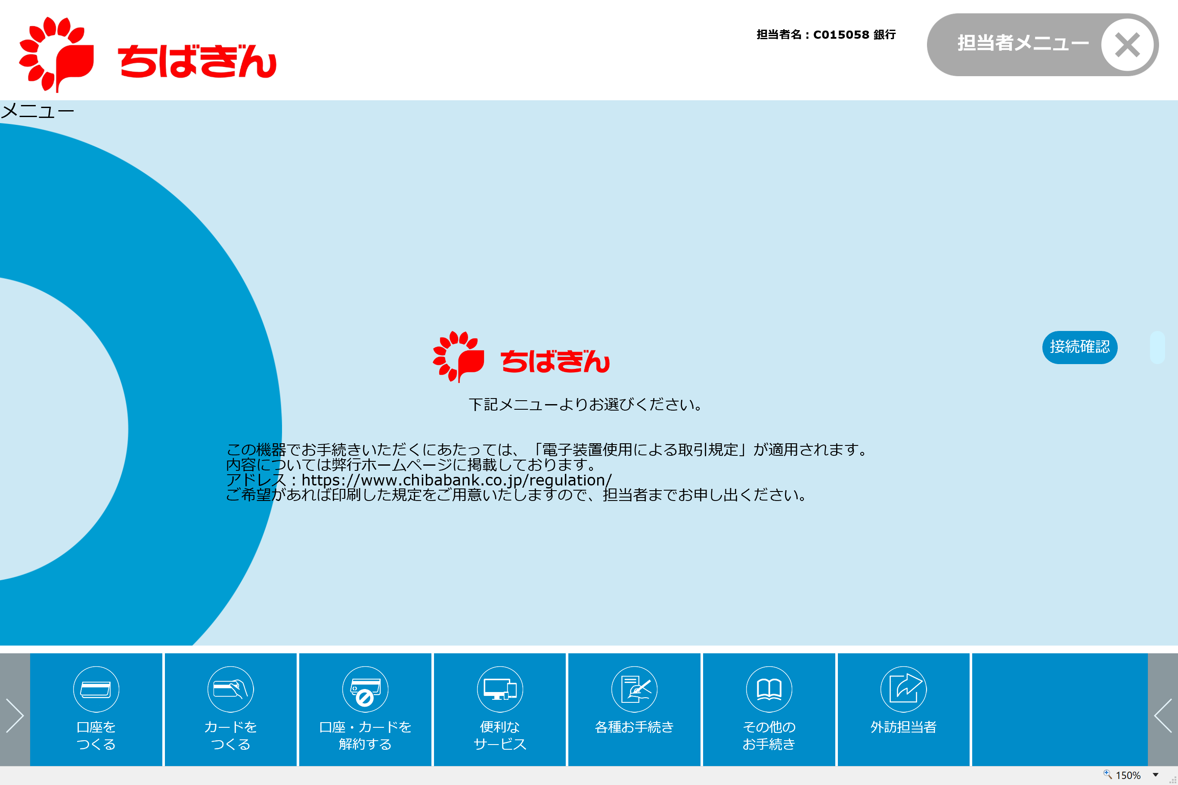
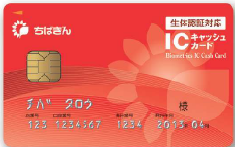
手続（スマイル）第2025-●号・別紙Ⅰ
機能改善詳細（１）
個人事業主の本人認証方法拡大
対象取引 | 個人事業主が手続き可能な全取引
改善内容 | 個人事業主がスマイルで手続きを行う場合、キャッシュカード暗証一致での本人認証を 可能とします。
諸変更や生体認証登録も
カードがあれば手続可能👌
いままで | これから
個人事業主は「通帳＋印鑑」の 本人認証のみ可能としていました。 | 個人事業主も「キャッシュカード暗証一致」 での認証を可能とします。
エラー文言を表示し認証不可
個人と同様に認証可能
預金者コード：２０
本人認証
本人認証

Slide 3
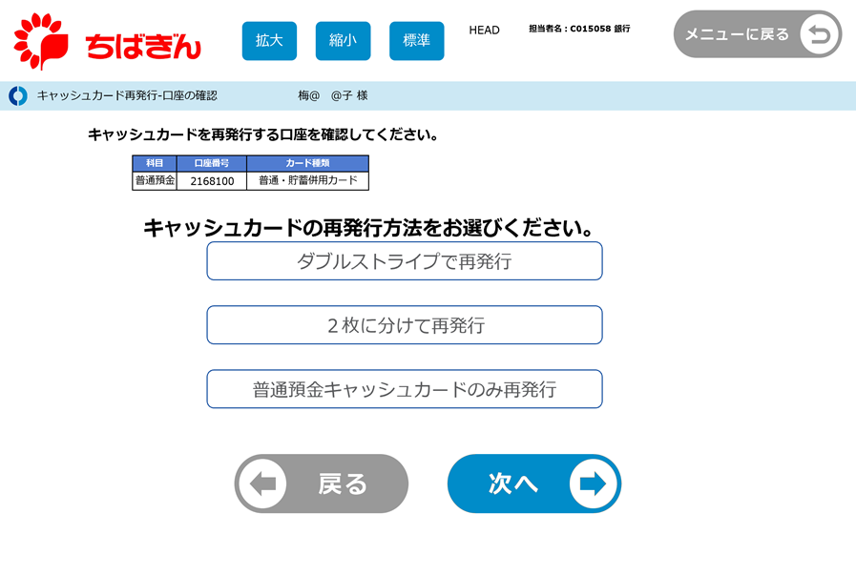
手続（スマイル）第2025-●号・別紙Ⅱ
機能改善詳細（２）
普通・貯蓄併用カード再発行の改善
（提案要望掲示板No. 3249に基づく対応）
対象取引 | キャッシュカード再発行・名義変更・喪失（再発行）
改善内容 | 普通・貯蓄併用カード保有先のカード再発行時に、普通預金キャッシュカードのみ再発行 できるようボタンを新設します。（貯蓄預金のカード契約は自動で解除されます。）
スマイルで完結できる パターンが増えました👌
「普通預金キャッシュカードのみ再発行」
のボタンを新設

Slide 4
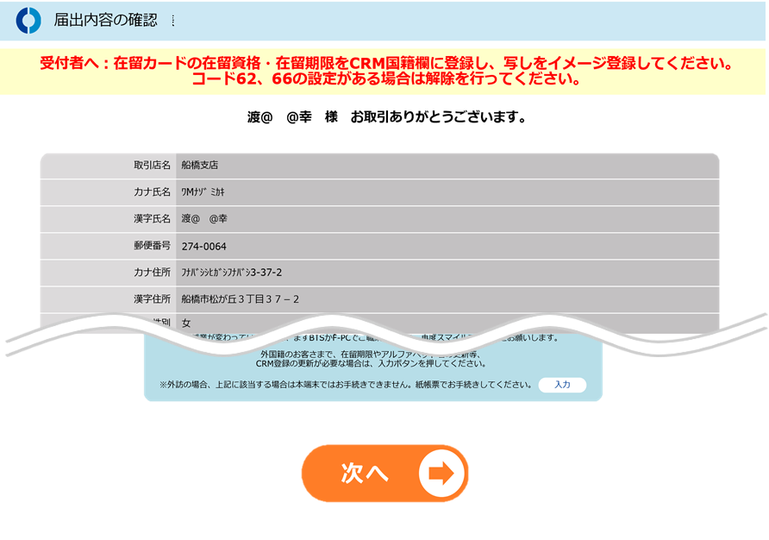

手続（スマイル）第2025-●号・別紙Ⅲ
機能改善詳細（３）
在留期限確認メッセージの表示（提案要望掲示板No.3171に基づく対応）
対象取引 | 全取引（届出内容の確認画面）
改善内容 | CRMに登録されている在留期限を確認し、在留期限の確認および更新が必要な場合は受付者へメッセージを表示します。
下記の場合、受付者メッセージが表示されます。
・在留期限まで１ヶ月未満
・在留期限が過ぎている
・在留資格もしくは在留期限が未登録 等
【画面イメージ】
住所・TEL変更メニュー
受付者メッセージに従って
お手続きを行ってください
（例）
CRM＞取引時確認＞国籍
2025/08/10

Slide 5
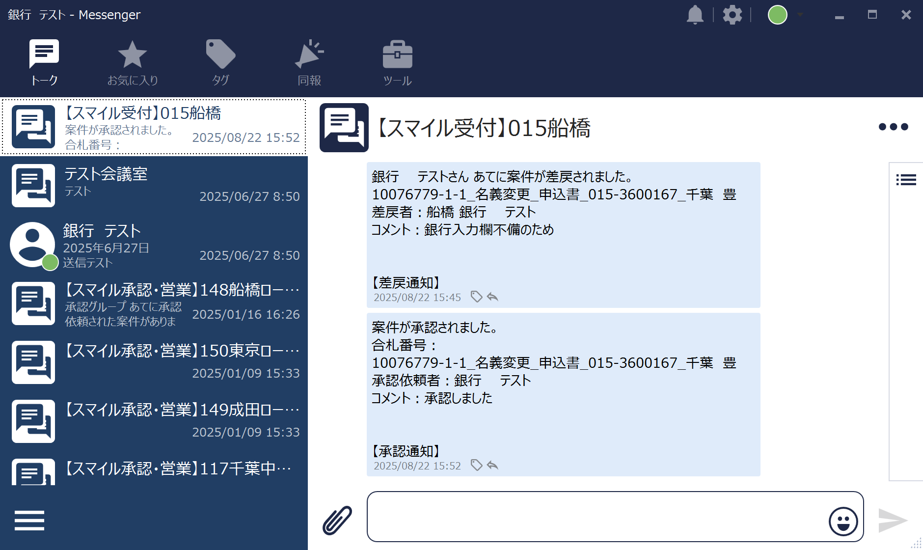
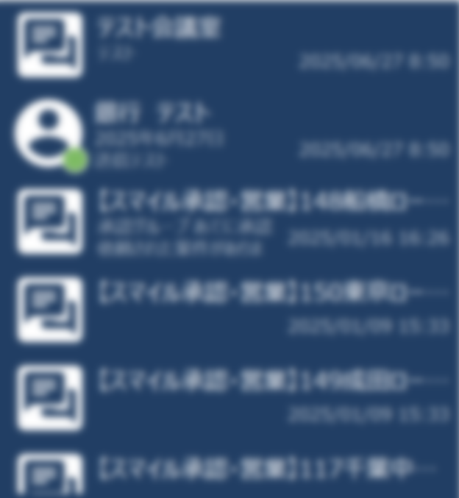
手続（スマイル）第2025- ●号・別紙Ⅳ
機能改善詳細（４）
メッセンジャー通知の文言の改善（提案要望掲示No. 2970に基づく対応）
対象取引 | 承認依頼通知・承認通知・差戻通知が届く全ての取引
改善内容 | ①どの取引に関する通知なのかを分かりやすくするため、通知内容に「取引種類」を追加します。 ②承認通知に承認依頼者名を追加します。
ワークフローを開かなくても、
誰のどの案件が承認されたか わかるようになります👌
1
すべての通知に 「取引種類」を追加
2
承認通知に「承認依頼者」を追加

Slide 6
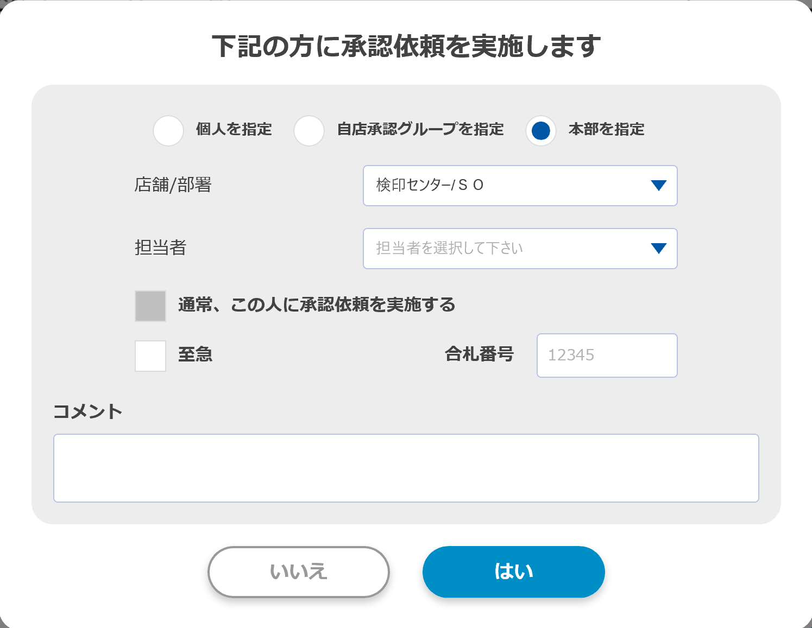
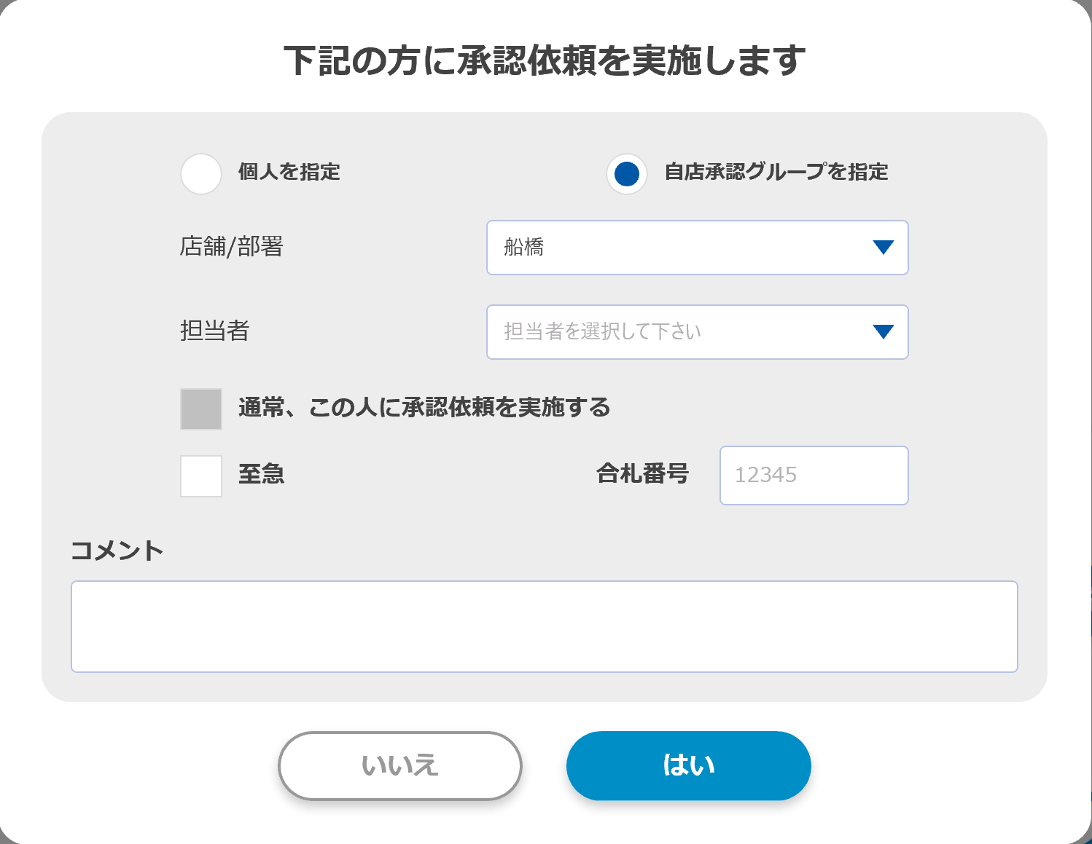
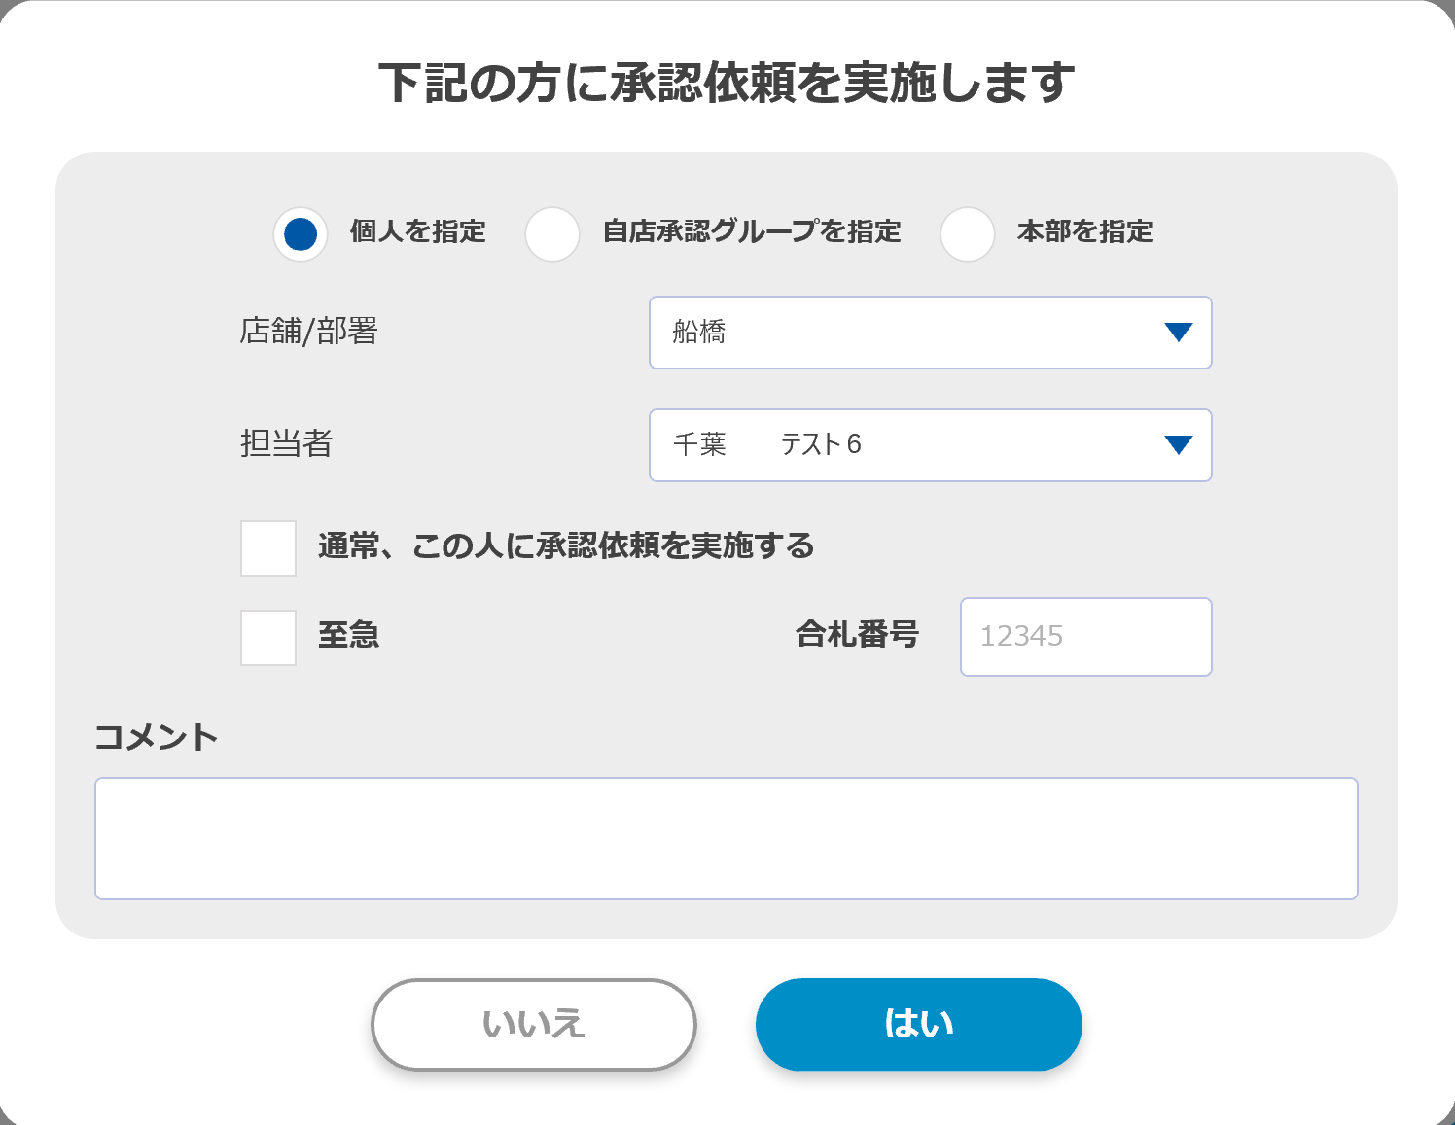
手続（スマイル）第2025- ●号・別紙Ⅴ
機能改善詳細（５）
ワークフロー承認依頼先の自動設定
対象取引 | スマイルワークフローに帳票が作成される全ての取引
改善内容 | 帳票の種類に応じて自動的に承認依頼先が設定されるため、適切に承認依頼を行えます。
✓「本部を指定」を選び直す必要がなし👌
✓ 検印センター対象外の帳票を誤って承認依頼することもなし👌
○承認依頼先と主な対象帳票
①検印センター対象帳票
⇒「本部を指定」
②検印センター対象外帳票
⇒「自店承認グループを指定」
③営業系帳票
⇒「個人を指定」
新規口座開設チェックシート、申込書、喪失届 等
貸金庫、取引明細、
両替機利用カード 等
営業帳票、告知書 等

Slide 7
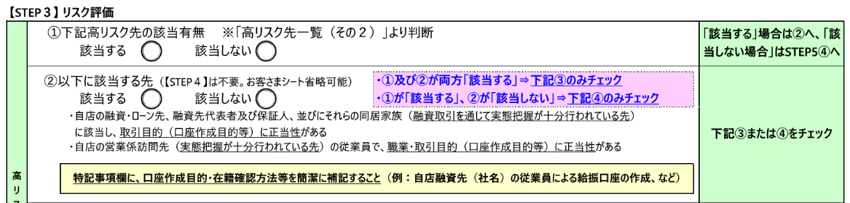
手続（スマイル）第2025- ●号・別紙Ⅵ
機能改善詳細（６）
新規口座開設チェックシートの文言修正（提案要望掲示板No. 3818に基づく対応）
対象取引 | 普通預金新規口座開設（個人・個人事業主）
改善内容 | 紙帳票に記載されている注意文言がスマイルワークフローの帳票に記載されていないため、 紙帳票に合わせてスマイルワークフローの帳票にも注意文言を記載します。
「【STEP２】 GPLEX（顧客フィルタリング）による判定」の結果で、
要協議先に該当した場合の文言が漏れていたため、紙帳票に合わせて文言を表示
○スマイルワークフローの帳票（【STEP３】リスク評価）
（※【STEP２】②要協議先は、高リスク先の該当有無に関わらず、①「該当する」②「該当しない」として判定する）

Slide 8
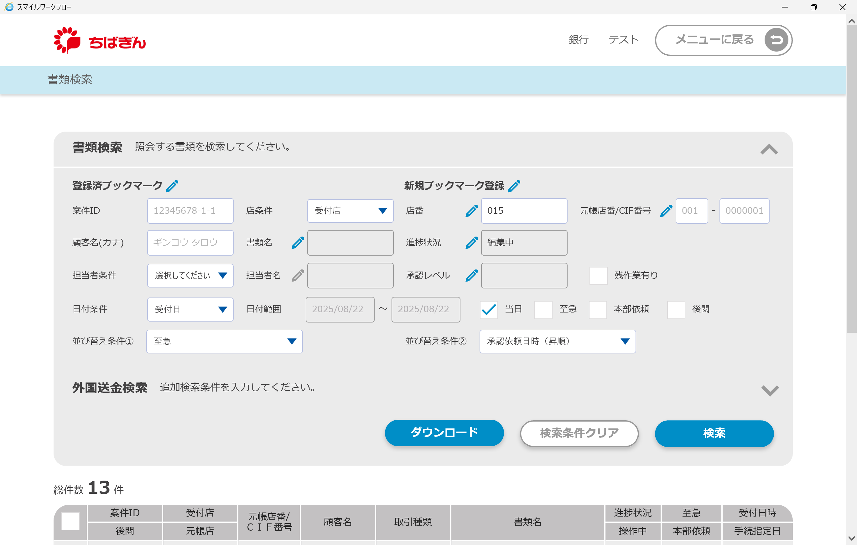
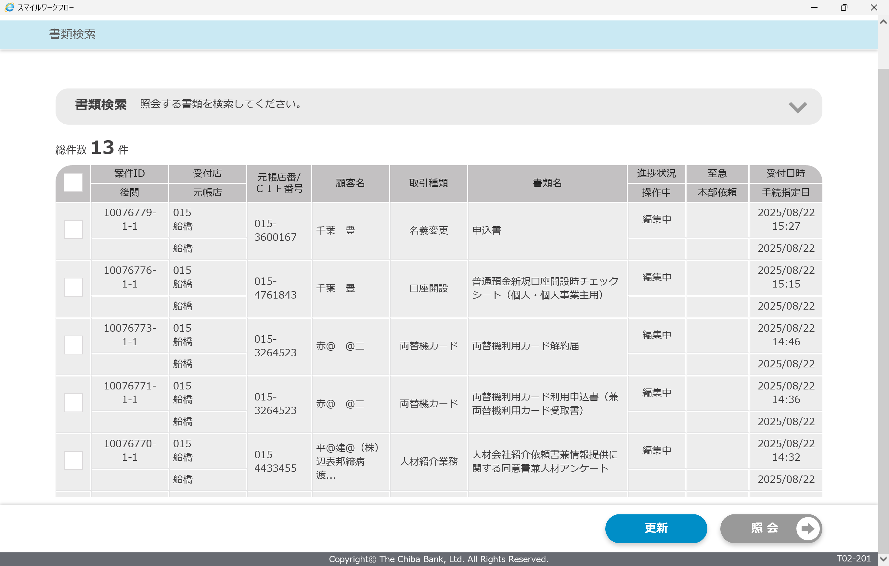
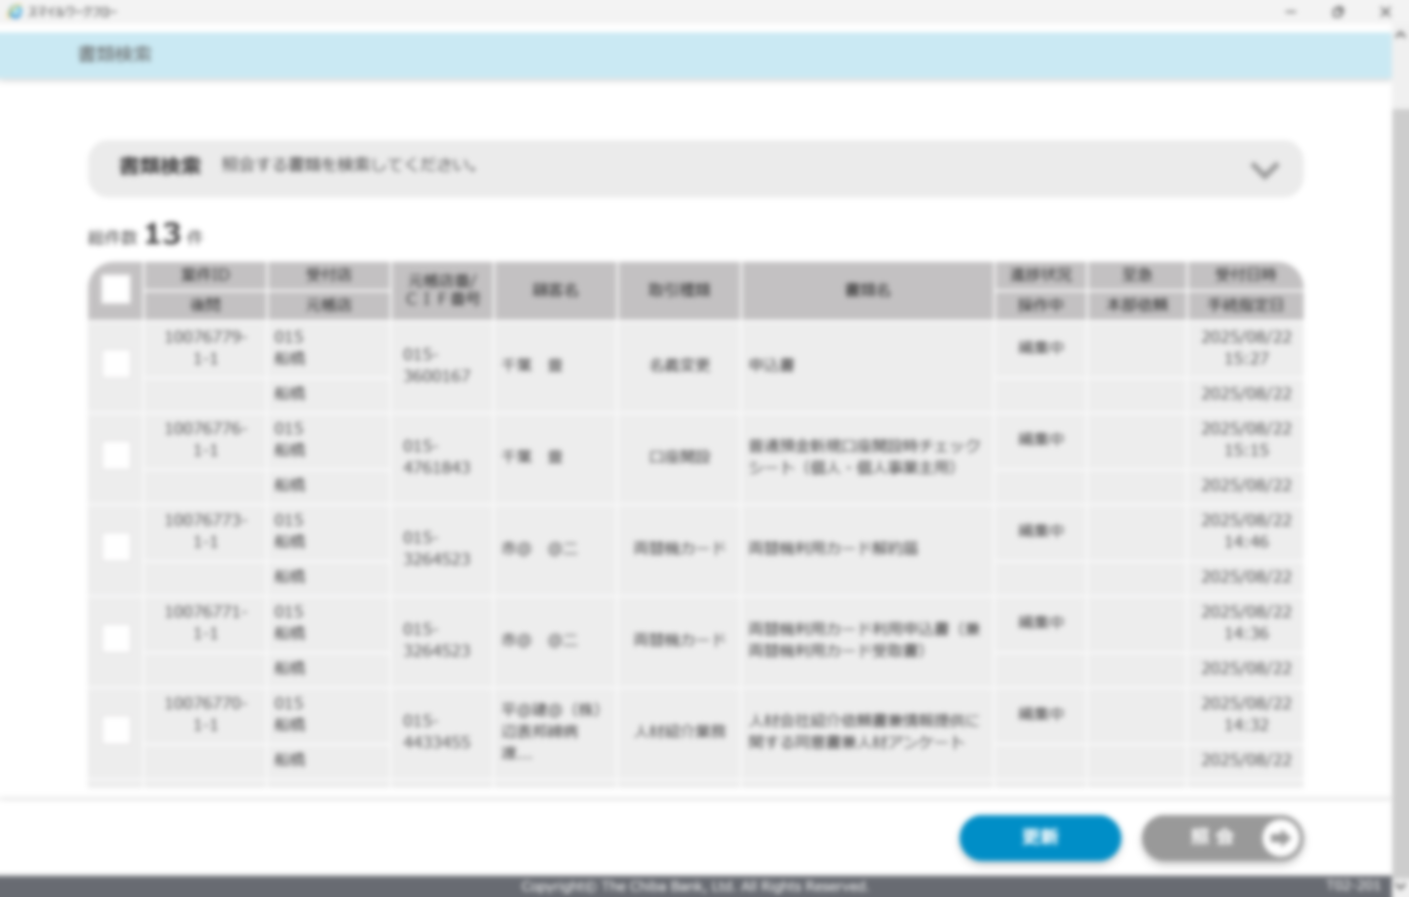
手続（スマイル）第2025- ●号・別紙Ⅶ
機能改善詳細（７）
書類検索画面に更新ボタンを追加
対象取引 | 全取引
改善内容 | 書類検索の結果を最新の情報に最新化する「更新」ボタンを追加します。
いままで | これから
折り畳まれている書類検索の条件欄を開いて、 「検索ボタン」を押す必要がありました。 | 「更新」ボタンを押すだけで、 一覧に表示されている情報を最新化できます。
書類検索の条件欄を開いたうえで
「検索ボタン」を押下
「更新ボタン」を押下

Slide 9
手続（スマイル）第2025-●号・別紙Ⅷ
事務基準、TSUBASA Smileマニュアルおよび規定の改定
１．事務基準、 TSUBASA Smileマニュアルの改定
今回の機能改善実施に伴い以下の改定を行います。改定後の内容はe-KIJUNをご参照ください。
事務基準（TSUBASA Smile編） | 第２章 CIF開設、本人確認、取引時確認＞第２節 本人認証 第11章 定額自動送金>第１節 定額自動送金新規、第２節 定額自動送金変更、第３節 定額自動送金解約 第14章 残高証明書＞第１章 残高証明書(随時発行)、第２章 残高証明書(継続発行)
TSUBASA Smileマニュアル | ＣＩＦ開設、本人確認、取引時確認、スキャン方法編 キャッシュカード再発行編 名義変更編 喪失(再発行)編
２．規定の改定
（１）対象規定
ちばぎんキャッシュカード規定（個人用）
（２）改定内容及び新旧対比表
スマイルで個人事業主のキャッシュカード認証が可能となることに伴い、「当行所定の電子装置での
カードの利用」の条項について改定いたします。新旧対照表（一部抜粋）は別紙Ⅸのとおりです。
（３）事前周知
2025年9月8日(月)より当行ホームページにお知らせ（別紙Ⅹ）を掲載します。
（４）改定後の規定の掲示
改定後の規定は、2025年9月20日(土)にe-KIJUN及び当行ホームページに掲示します。
各規定の書面交付を希望する顧客については、e-KIJUN等から出力し交付してください。

Slide 10
手続（スマイル）第2025-●号・別紙Ⅸ
新旧対比表
（※変更箇所のみ抜粋したものです）
（今回改定箇所：朱字および下線部）
改訂後 | 現行
１－２（当行所定の電子装置でのカードの利用） （１）カードは、カード名義人と同一名義であると当行が判断する口座を対象として、当行本支店の窓口において当行所定の電子装置を使用した次の取引に利用することができます。また、利用できる取引の範囲は当行が認めた範囲に限るものとします。 ①各種届出およびサービスの申込 ②その他当行所定の取引をする場合 | １－２（当行所定の電子装置でのカードの利用） （１）カードは、カード名義人と同一名義であると当行が判断する口座を対象として、当行本支店の窓口において当行所定の電子装置を使用した次の取引に利用することができます。ただし、事業目的で開設した口座を除きます。また、利用できる取引の範囲は当行が認めた範囲に限るものとします。 ①各種届出およびサービスの申込 ②その他当行所定の取引をする場合

